Slide 1
Книга высказываний
великих людей
о русском языке и литературе.
Составитель: Евдокимова А.А.
учитель русского языка и литературы
МОУ Школа с.Белоярск
2017

Slide 2
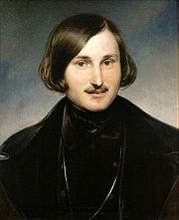
*В каждом слове бездна пространства,
каждое слово необъятно…
*Обращаться со словами нужно честно.
*Нет слова, которое было бы так замашисто, бойко, так вырвалось бы из-под самого сердца, так бы кипело и животрепетало, как метко сказанное русское слово.
Н.В.Гоголь

Slide 3
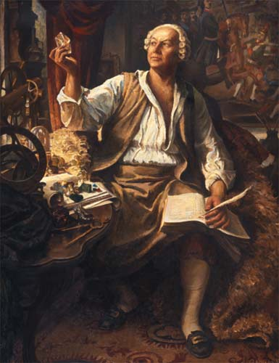
*Смутно пишут о том,
что смутно себе
представляют.*
*В России словесные науки
не дадут никогда прийти в
упадок российскому слову.
*Простирайтесь в
обогащении разума и в
украшении российского
слова.
М.В.Ломоносов

Slide 4
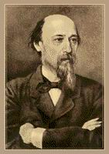
Литература не должна наклоняться в уровень с обществом в его темных или сомнительных явлениях. Во что бы то ни стало, при каких бы обстоятельствах ни было, она не должна ни на шаг отступать от своей цели – возвысить общество до своего идеала – идеала добра, света и истины.
Н.А.Некрасов

Slide 5
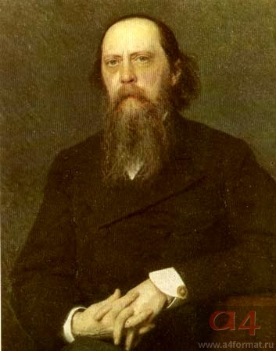
*Везде литература ценится не на основании гнуснейших ее образцов, а на основании тех её деятелей, которые воистину ведут общество вперёд.
*Литература изъята из
законов тления. Она одна
не признает смерти.
М.Е.Салтыков - Щедрин

Slide 6
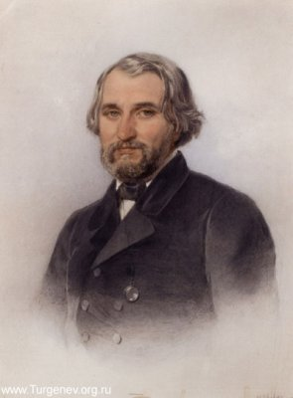
Во дни сомнений, во дни тягостных раздумий о судьбах моей родины - ты один мне поддержка и опора, о великий, могучий, правдивый и свободный русский язык! Не будь тебя - как не впасть в отчаяние при виде всего, что совершается дома? Но нельзя верить, чтобы такой язык не был дан великому народу!
И.С.Тургенев

Slide 7
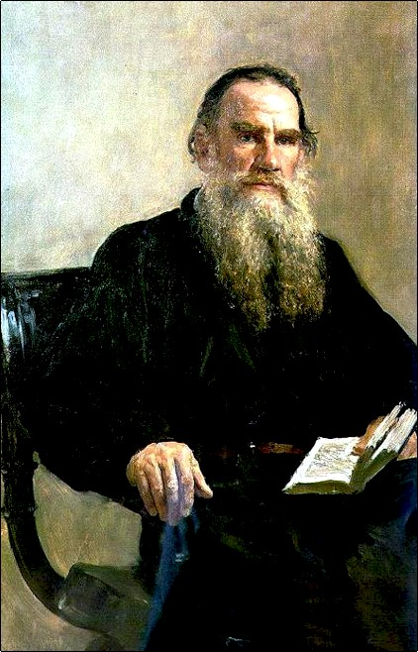
*Если бы я был царь, я бы издал закон, что писатель, который употребит слово, значения которого он не может объяснить, лишается права писать и получает 100 ударов розог.
*Слово – великое оружие жизни.
*Нравственность человека видна в его отношении к слову.
Л.Н.Толстой

Slide 8
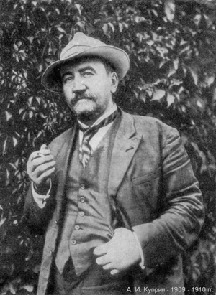
*Русский язык в умелых руках и в опытных устах – красив, певуч, выразителен, гибок, послушен, ловок и вместителен.
А.И.Куприн

Slide 9
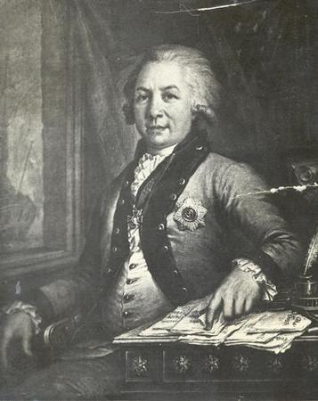
Славяно-российский язык, по свидетельству самих иностранных эстетиков, не уступает ни в мужестве латинскому, ни в плавности греческому, превосходя все европейские: итальянский, французский и испанский, кольми паче немецкий.
Г.Р.Дердавин

Slide 10
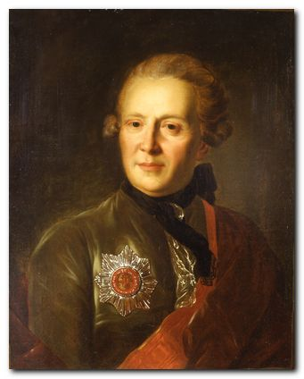
Другой, не выучась так грамоте, как должно, По-русски, думает, всего сказать не можно, И, взяв пригоршни слов чужих, сплетает речь Языком собственным, достойну только сжечь.
А.П.Сумарокоа

Slide 11
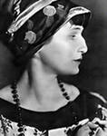
Ржавеет золото,
и истлевает сталь, Крошится мрамор.
К смерти все готово. Всего прочнее на земле печаль
И долговечней царственное слово.
Ахматова А.А.

Slide 12
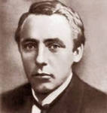
Каждое слово опирается на молчание своего противника.
В. Хлебников

Slide 13
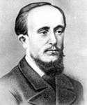
Неправильность употребления слов ведёт за собой ошибки в области мысли и потом в практике жизни.
Писарев Д.И.

Slide 14
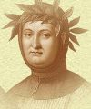
*Я часто убеждался в том, что простое слово благотворно действует на множество людей, и не автор слова, а само оно приводит в движение души, скрыто проявляя свою силу.
*Я перестану писать, когда перестану жить.
Ф.Петрарка

Slide 15
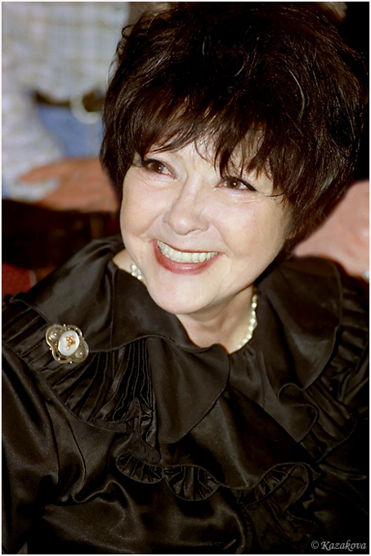
Влечёт меня старинный слог. Есть обаянье в древней речи. Она бывает наших слов и современнее и резче.
Б.Ахмадулина

Slide 16
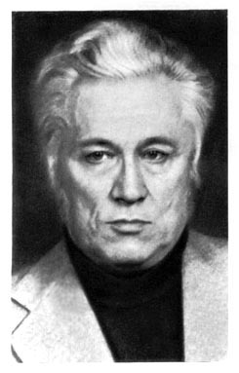
Я продирался к родному языку, как сквозь чащу…
Ю. Нагибин

Slide 17
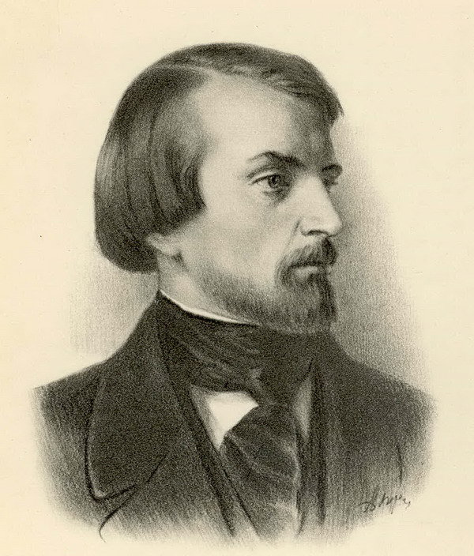
Судьба языка не может зависеть от произвола того или другого лица. У языка есть хранитель надежный и верный: это его же собственный дух, гений.
В.Г.Белинский

Slide 18
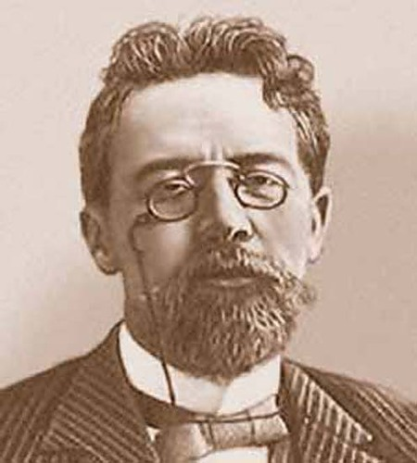
И в древности, и в новейшее время ораторство было одним из сильнейших рычагов культуры… В сущности ведь для интеллигентного человека дурно говорить должно бы считаться таким же неприличием, как не уметь читать и писать, и в деле образования и воспитания – обучение красноречию следовало бы считать неизбежным.
А.П.Чехов

Slide 19
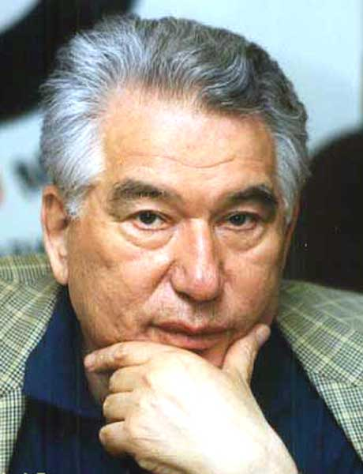
*Язык народа – это феномен высшего порядка: каждый язык – достояние общечеловеческого гения. Мы не вправе пренебрегать ни одним языком, какому бы народу он ни принадлежал, на какой ступени развития ни находился.
*Бессмертие народа – в его языке.
Ч. Айтматов

Slide 20
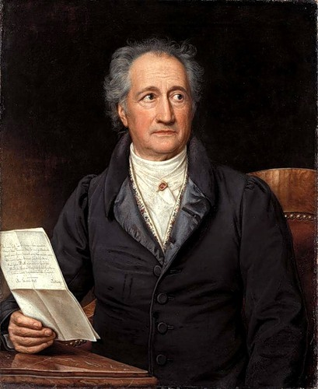
Кто не знает иностранных языков, тот не имеет понятия о своем собственном.
И.В.Гёте

Slide 21
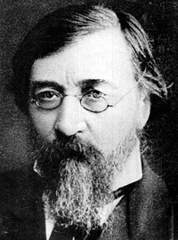
Учёная литература спасает людей от невежества, а изящная – от грубости и пошлости.
Н.Г.Чернышевский

Slide 22
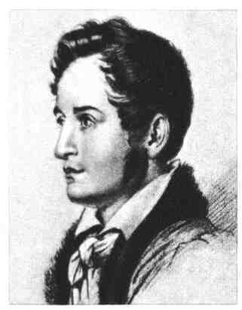
*Где не погибло слово, там и дело ещё не погибло.
*Умение читать хорошие книги вовсе не равносильно знанию грамоты.
А.И. Герцен

Slide 23
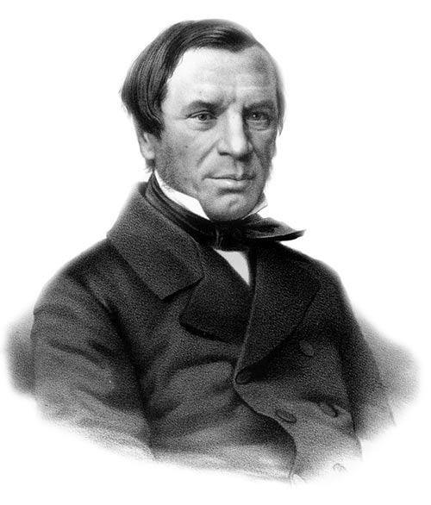
Язык есть драгоценнейшее сокровище народа, первое средство его развития и залог всех духовных успехов, главное право на славу в потомстве.
М.П.Погодин

Slide 24
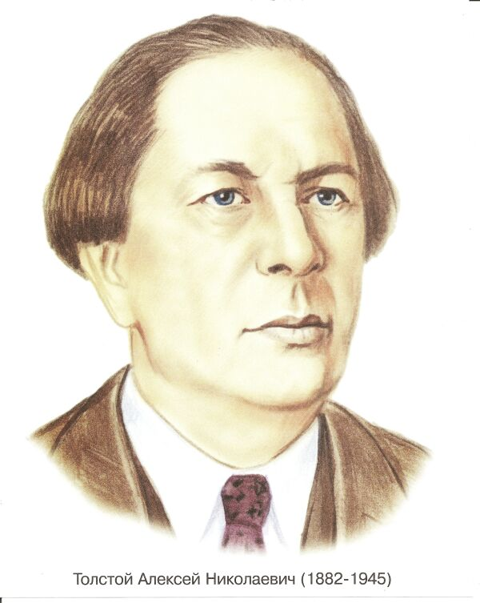
Язык – орудие мышления. Обращаться с языком кое-как – значит и мыслить кое-как: неточно, приблизительно, неверно.

Slide 25
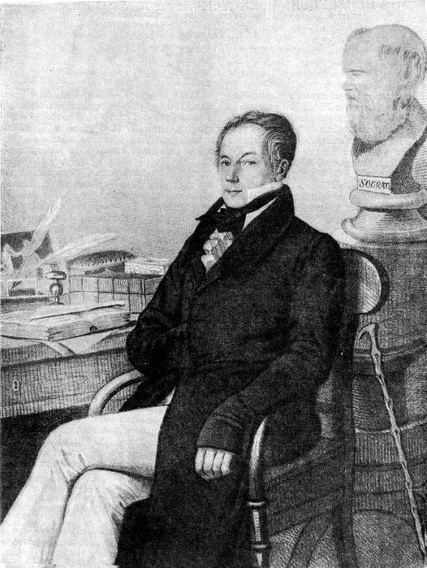
Да будет же честь и слава нашему языку, который в самородном богатстве своём, почти без всякого чуждого примеса, течёт как гордая, величественная река - шумит, гремит - и вдруг, если надобно, смягчается, журчит нежным ручейком и сладостно вливается в душу, образуя все меры, какие заключаются только в падении и возвышении человеческого голоса.
Н.М.Карамзин

Slide 26
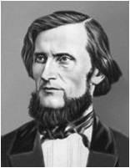
Язык народа – лучший, никогда не увядающий и вечно вновь распускающийся цвет всей его духовной жизни.
К.Д.Ушинский

Slide 27
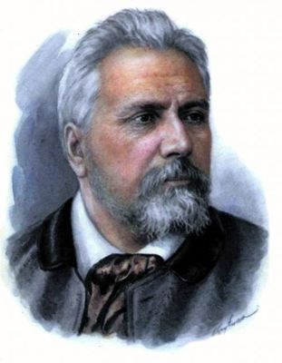
Новые слова иностранного происхождения вводятся в русскую печать беспрестанно и часто совсем без надобности, и – что всего обиднее – эти вредные упражнения практикуются в тех самых органах, где всего горячее стоят за русскую национальность и ее особенности.
Н.С.Лесков

Slide 28
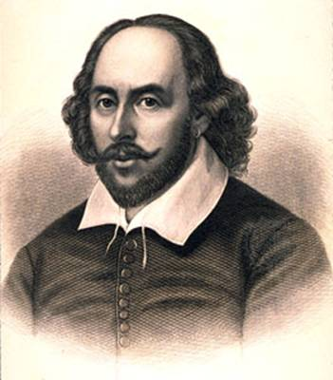
Где мало слов, там вес они имеют.
В.Шекспир

Slide 29
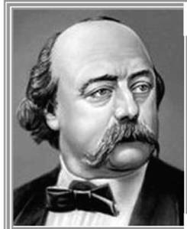
Слово – эхо мысли.
Г.Флобер

Slide 30
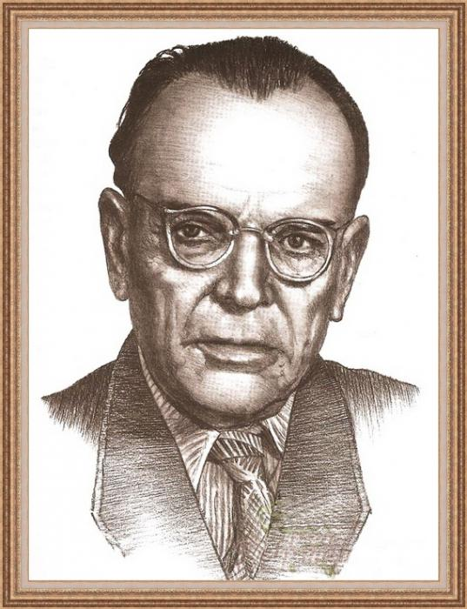
Многие русские слова сами по себе излучают поэзию, подобно тому, как драгоценные камни излучают таинственный блеск…
К.Г. Паустовский

Slide 31
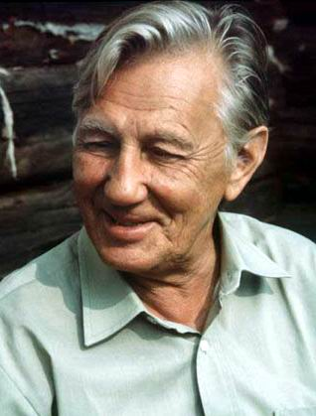
Глагол времён, мой гений, мой язык, Скрещение судеб и мужества народа…
М. Дудин

Slide 32
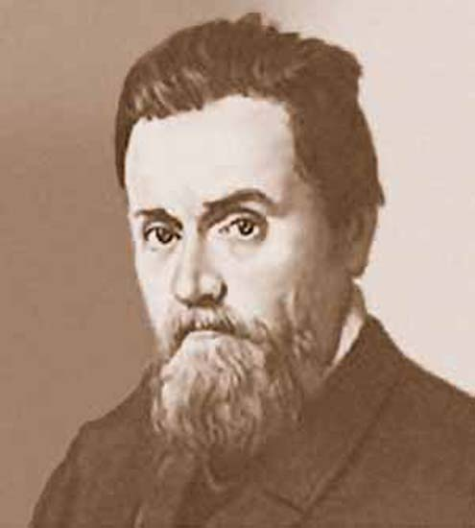
Язык как море. У одного берега воды моря прозрачны и солоны, у другого – опреснены впадающей в него рекой и полны её мути. И всё это в одно и то же время, только в разных точках пространства.
Л.Успенский

Slide 33
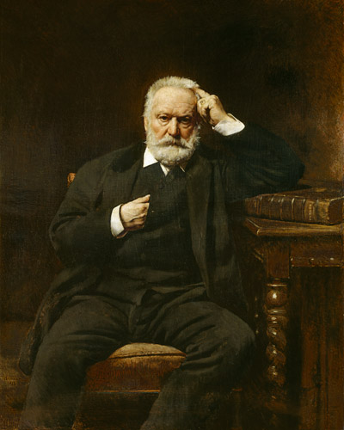
Великие поэты, как и высокие горы, имеют многочисленное эхо. Их песни повторяются на всех языках.
В.Гюго

Slide 34
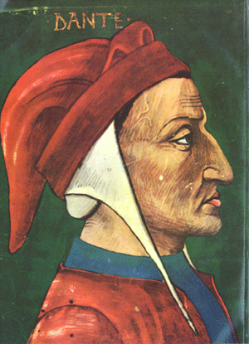
«Самые жаркие угли в аду оставлены для тех, кто во времена величайших нравственных переломов сохранял нейтралитет"
Данте

Slide 35
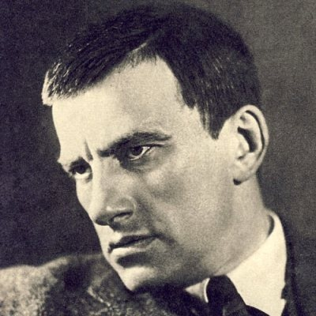
Слово – полководец человечьей силы.
В.В.Маяковский

Slide 36
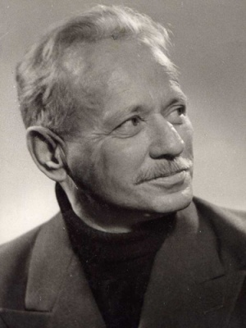
Величайшее богатство народа – его язык! Тысячелетиями накапливаются и вечно живут в слове несметные сокровища человеческой мысли и опыта.
М.А.Шолохов

Slide 37
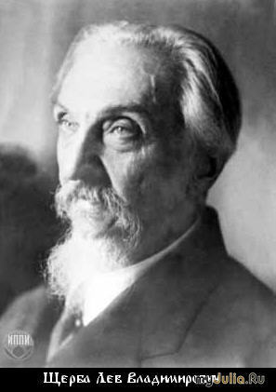
Нам, филологам, было, конечно, всегда понятно, что орфография есть вещь условная и меняющаяся во времени; но широкие круги грамотных людей считали её покоящейся на каких-то незыблемых основаниях.
Л.В.Щерба

Slide 38
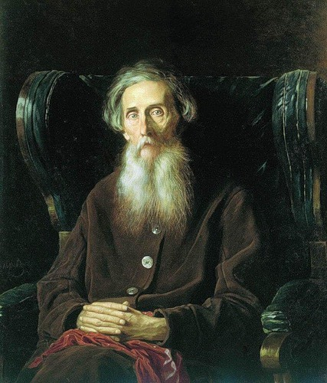
*Язык есть вековой труд целого поколения.
*Язык не пойдёт в ногу с образованием, не будет отвечать современным потребностям, если не дадут ему выработаться из своего сока и корня, перебродить на своих дрожжах.
В.И.Даль

Slide 39
Спасибо
за
внимание!

